Slide 1
시장 별 식품 가격정보를 이용한
합리적인 음식재료 구매
디지털이미징 천용진
6주차

Slide 2
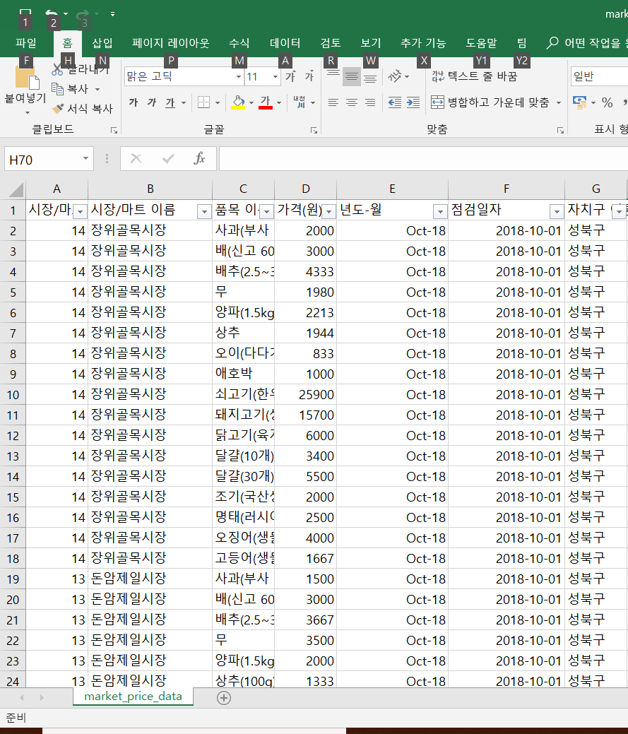
algorithm
시장,재료에 따른 가격을 2차원 array로 저장
-> csv파일을 array로 저장
-> array의 row는 각 시장의 번호
-> array의 col은 각 식재료의 번호
-> array의 value는 각 식재료의 가격
-> 총 49개의 시장별 17개의 재료의
가격을 array에 저장

Slide 3
algorithm
구입할 재료를 선택하면 array의 col간 value값을 비교하여
가장 저렴한 가격에 구입 할 수 있는 시장의 부분집합들을 찾음
ex) 1. 장위골목시장, 돈암제일시장, 서울중앙시장, 남대문시장
2. 돈암제일시장, 서울중앙시장, 용문시장, 후암시장
…

Slide 4
algorithm
각 시장의 집합을 2차원 array로 표현
array의 value = 시장사이의 거리
ex)
가게 돈암제일시장 서울중앙시장 남대문시장
가게 0 dist dist dist
돈암제일시장 dist 0 dist dist
서울중앙시장 dist dist 0 dist
남대문시장 dist dist dist 0

Slide 5
algorithm
‘외판원 알고리즘(traveling salesperson problem)’을 통해
시작 노드에서 출발하여 그래프의 모든 노드를 거쳐 다시 시작 노드로 돌아오는 경로 중
제일 빠른 경로를 탐색

Slide 6
algorithm
5. 각 2차원 array에서 가장 빠른 경로를 비교하여 그중 가장 빠른 경로를 찾는다
찾은 경로 사용자에게 추천
ex) 장위골목시장에서 사과를 구입하고, 서울중앙시장에서 고등어를 구입한 후에
돈암제일시장에서 계란을 구입하고 돌아오는 경로가 가장 빠른 경로입니다 !

Slide 7
Usage
사용 데이터 셋 형식 : csv파일
사용 언어 : python3

Slide 8
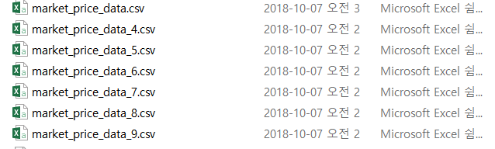
Implementation
물가 가격 정보 csv파일을 월별로 나누어 정리
월별로 다른 csv파일을 적용 -> 재료의 가격이 다름을 확인
-> 최적의 경로도 달라짐을 예측 가능

Slide 9
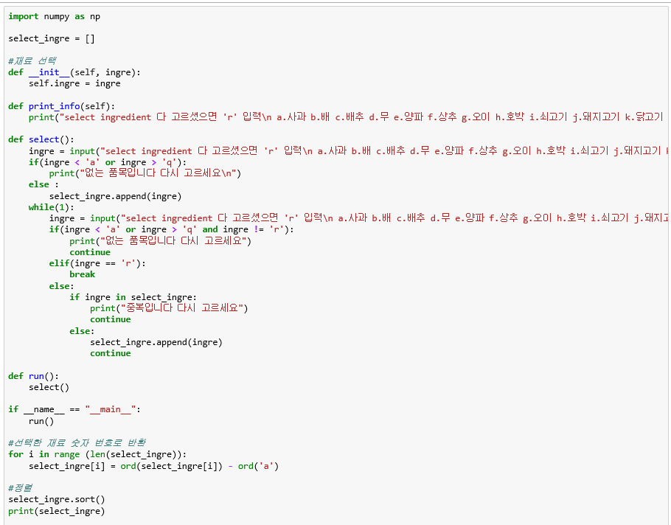
Implementation
1. 사용자가 재료 선택
2. 선택한 재료 indexing -> array의 index가 되기 위해

Slide 10
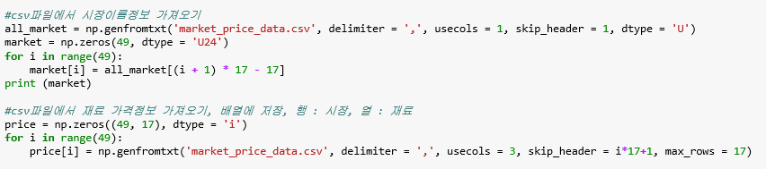
Implementation
csv파일에서 시장이름 정보, 재료의 가격정보를 불러옴
4. 재료의 가격정보는 2차원 array에 저장

Slide 11
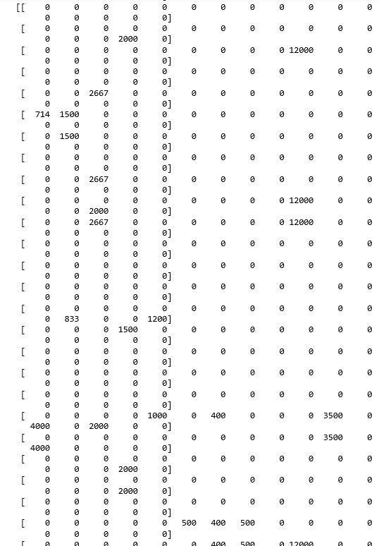
Implementation
저장한 2차원 array의 가격 중에
최소 가격만 남겨두고 모두 0으로
바꿔주고, 비교대상에서 제외

Slide 12
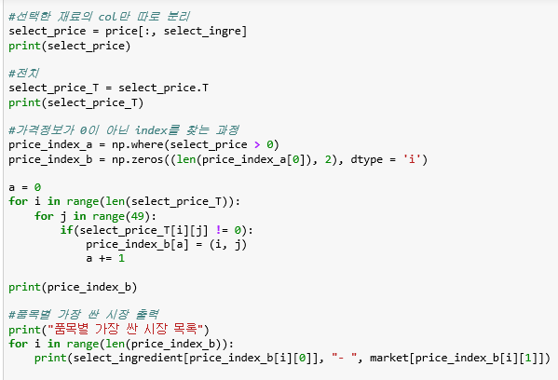
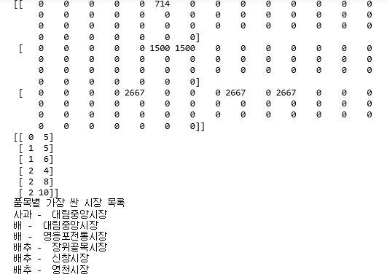
Implementation
선택한 재료의 col만 분리
각 최저가격의 index를 찾아줌
품목별 가장 저렴한 시장을 알려줌

Slide 13
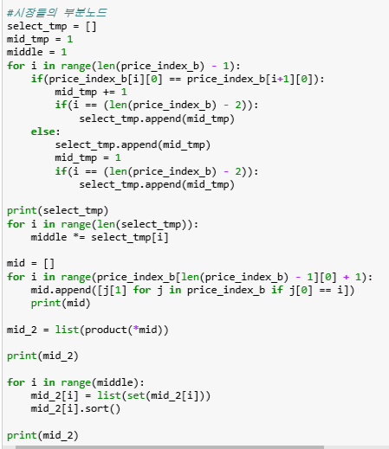
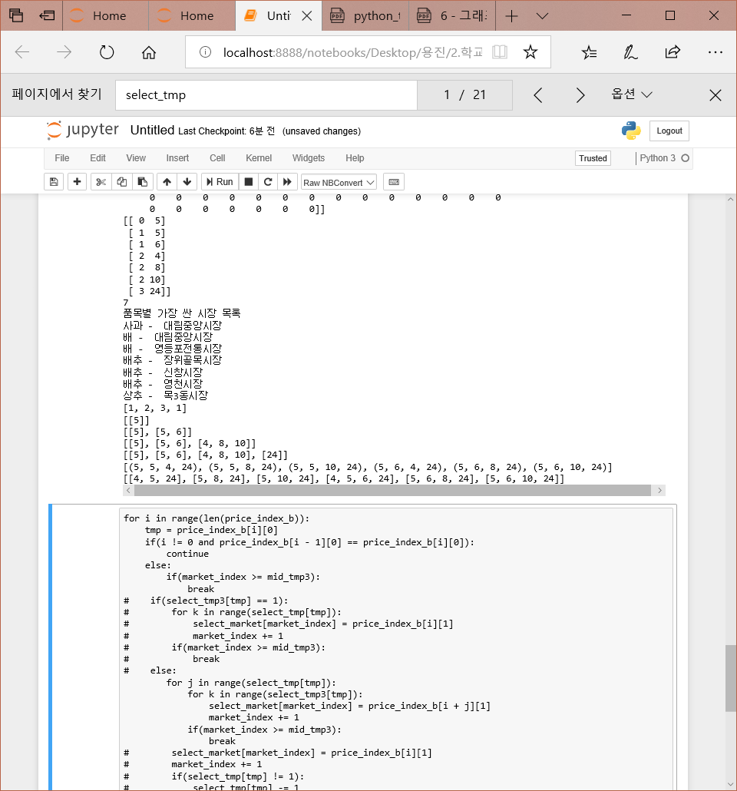
Implementation
리스트 들에서 조합을 구하여 시장리스트를 뽑음
중복된 번호를 삭제

Slide 14
Continue
가게와 각 시장들 사이의 거리정보를 csv파일로 제작
TSP알고리즘 사용하여 최단경로 찾기

Slide 15
THANK YOU

